Slide 1
SOFTWARE TESTING KIỂM THỬ PHẦN MỀM
Nguyễn Thu Hường
Nguyễn Trọng Phúc

Slide 2
CHƯƠNG BỐN
Kiểm thử hộp trắng với JUnit

Slide 3

Nội dung
Khái niệm chung
Các mức kiểm thử hộp trắng
Kiểm thử hộp trắng với JUnit
Khái niệm về JUnit
Ưu điểm
Các bước thực hiện
JUnit
Cài đặt
Xây dựng Test case
Xây dựng Test suite
Chạy JUnit và báo cáo

Slide 4
KIỂM THỬ HỘP TRẮNG
Mức kiểm thử

Slide 5
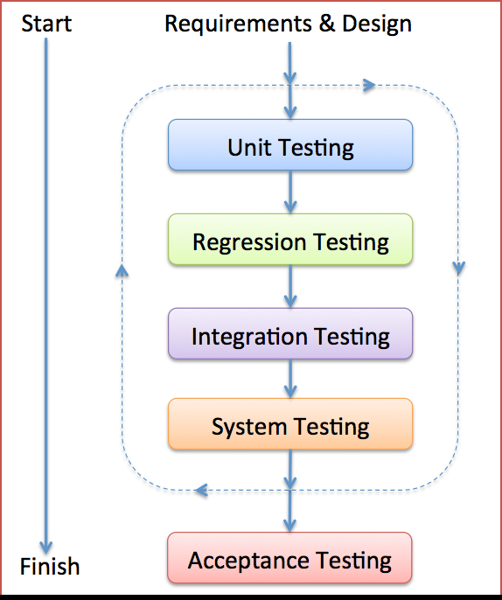
Kiểm thử hộp trắng
Kiểm thử hộp trắng được áp dụng cho Unit Test, Module Test tuy nhiên cũng có thể áp dụng cho Integration Test, System Test.

Slide 6
KIỂM THỬ HỘP TRẮNG
JUnit – Giới thiệu chung

Slide 7
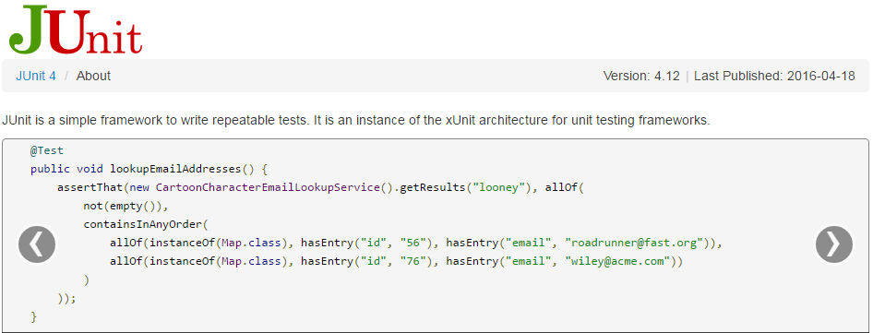
JUnit – Giới thiệu chung
JUnit là thư viện hỗ trợ cho việc xây dựng các Unit test cho chương trình lập trình bằng ngôn ngữ Java.
JUnit Framework được phát triển bởi Erich Gamma và Kent Beck.
JUnit hỗ trợ trên nhiều IDE phát triển cho Java: Eclipse.

Slide 8
JUnit – Ưu điểm
JUnit là thư viện hỗ trợ các annotation cho phép định danh các hàm test.
JUnit cung cấp các hàm Assert cho phép kiểm tra giá trị của các biến, đối tượng mong muốn kiểm thử.
JUnit hỗ trợ việc viết code test nhanh, đơn giản.
JUnit hỗ trợ cho việc chạy tự động các Test case – Test Automation thay cho thực hiện Manuals.
JUnit cho phép tổ chức các Test case với các Test suite cũng như hiển thị kết quả chạy cho phép người kiểm thử biết được lỗi của phần mềm.

Slide 9
JUnit – Các bước thực hiện
JUnit cho phép kiểm thử các Test case ➔ cần phải xác định các Test case trước khi thực hiện JUnit.
Xác định các Test case dựa trên thuật toán xác định trên luồng điều khiển.
Xác định các Test case với các giá trị tương ứng của mỗi test case.
Thực hiện code cho các Test case với giá trị tương ứng được khởi tạo.
Thực hiện quá trình chạy các Test case để kiểm thử.

Slide 10
JUnit – Các mức kiểm thử
Unit Test:
JUnit cho phép kiểm thử các hàm độc lập.
Module Test
JUnit cho phép kiểm thử các hàm không độc lập
Trong thực tiễn: các hàm không độc lập đôi khi cần khởi tạo môi trường để có thể làm việc ➔ JUnit với sự hỗ trợ của môi trường giả lập cho phép kiểm thử các hàm này.
Môi trường giả lập: Mock, Mockito, …

Slide 11
KIỂM THỬ HỘP TRẮNG
JUnit – Xây dựng Test case và thực hiện

Slide 12
JUNIT
Tạo Maven Project
Tạo lớp muốn Test
Tạo lớp Test
Run Test case

Slide 13
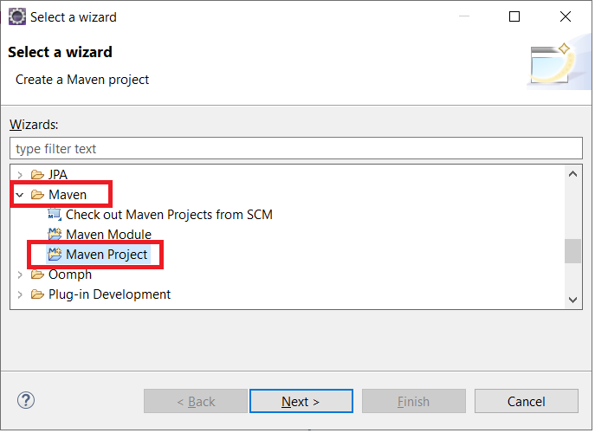
Tạo dự án Maven
Vào File/New/Other → Chọn loại dự án Maven

Slide 14
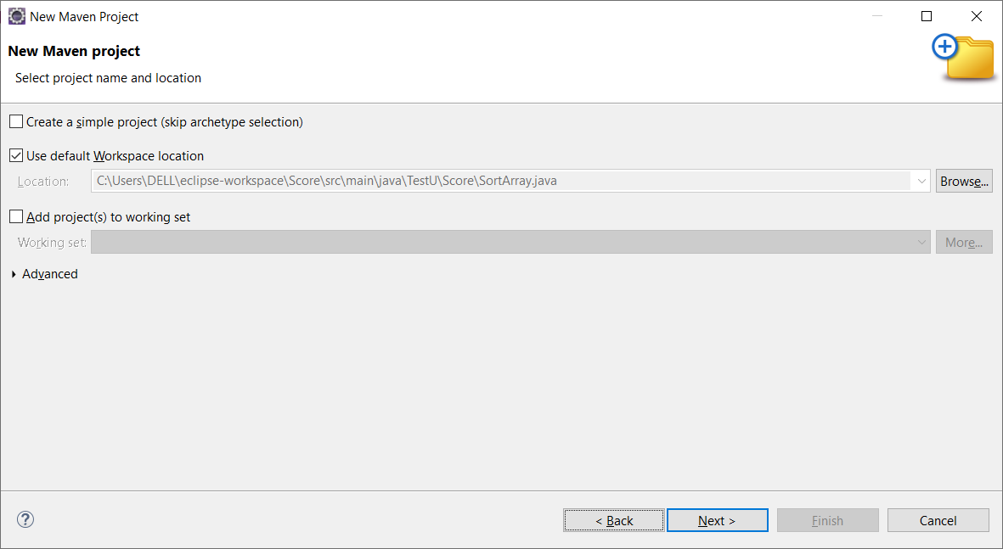
Tạo Maven Project

Slide 15
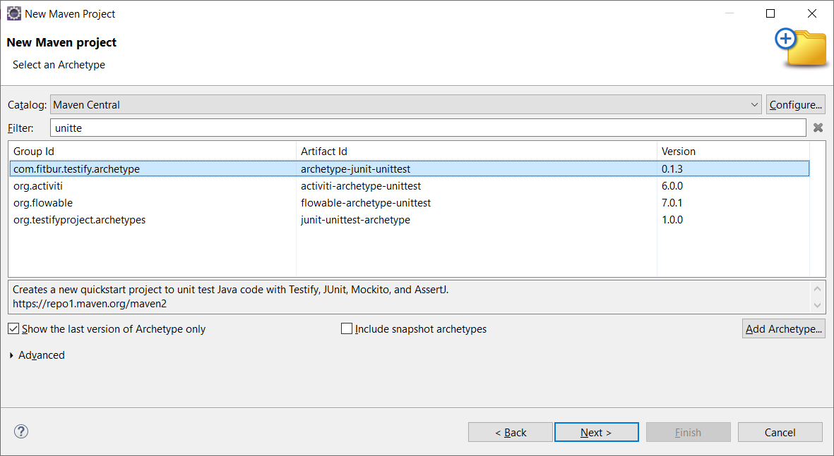
Tạo Maven Project

Slide 16
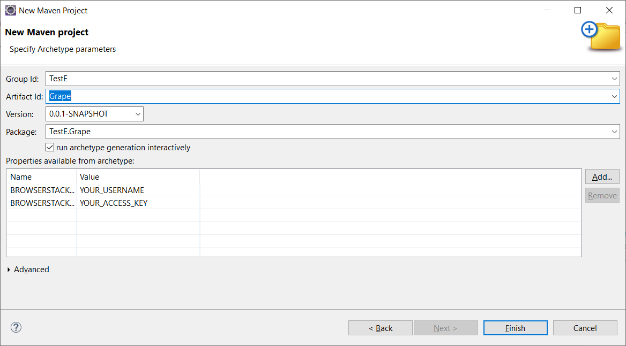
Tạo Maven project
Group ID: Định danh một nhóm (gồm nhiều phần mềm)
Artifact id: Định danh phần mềm hiện tại

Slide 17
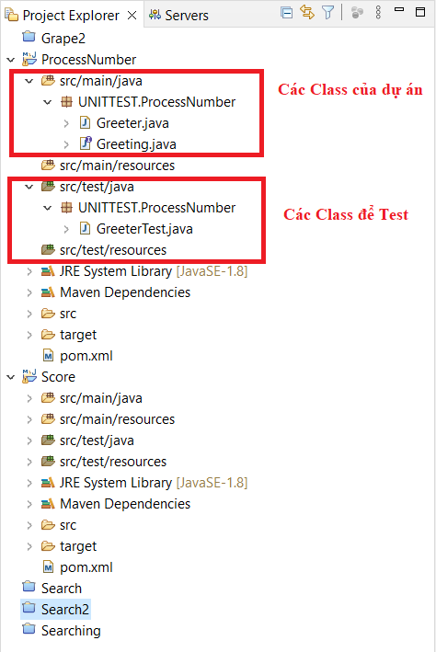
Tạo dự án Maven

Slide 18
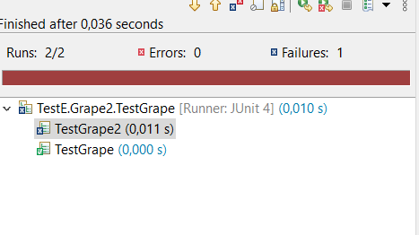
Tạo lớp cần Test : trong src/main/java
Tạo lớp test: trong src/test/java
Dùng hàm:
assertEquals(kết quả mong đợi, kết quả thực tế)
Chạy Test case bằng phím tắt F11

Slide 19
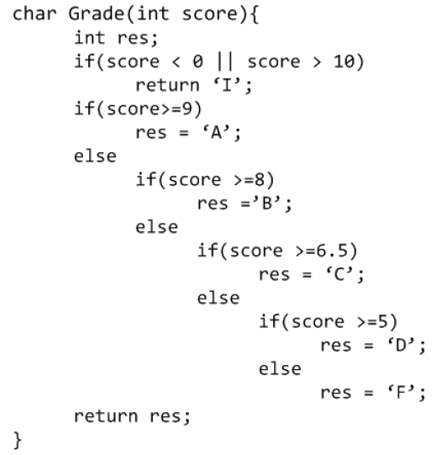
Bài tập

Slide 20
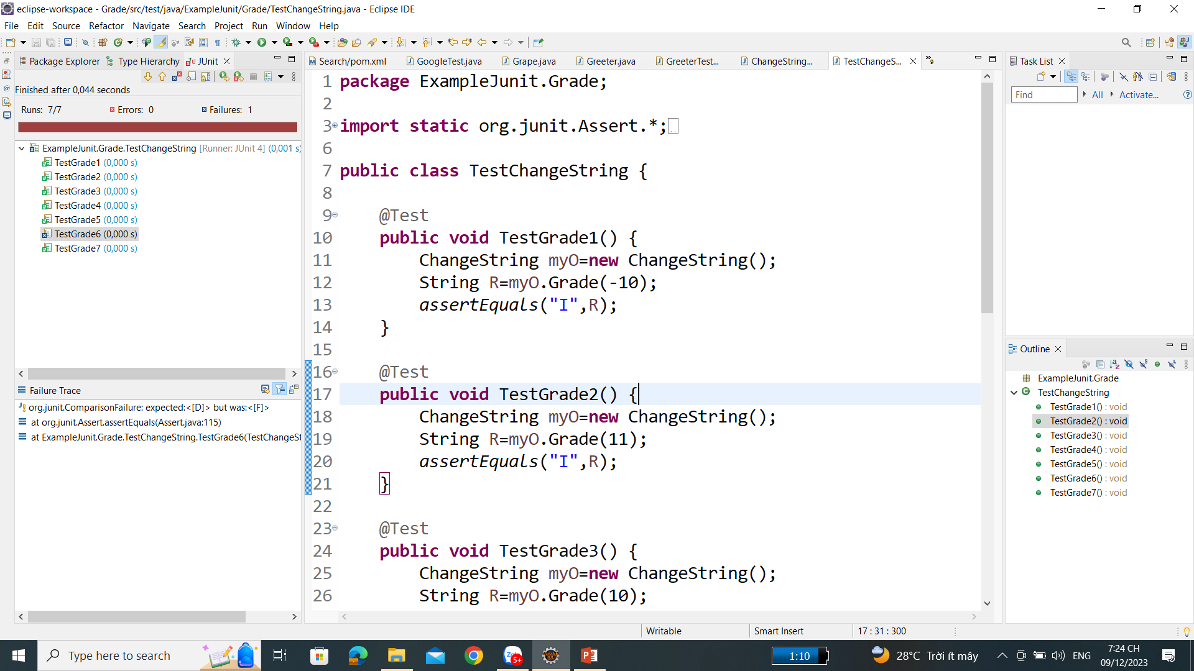

Slide 21
Bài tập
Cài đặt JUNIT thực hiện tất cả các case kiểm thử của trong các bài tập Kiểm thử hộp trắng. Ở Slide: 30,32,40,41,42,43.

Slide 22

Kiểm thử hộp trắng với JUnit

